Slide 1
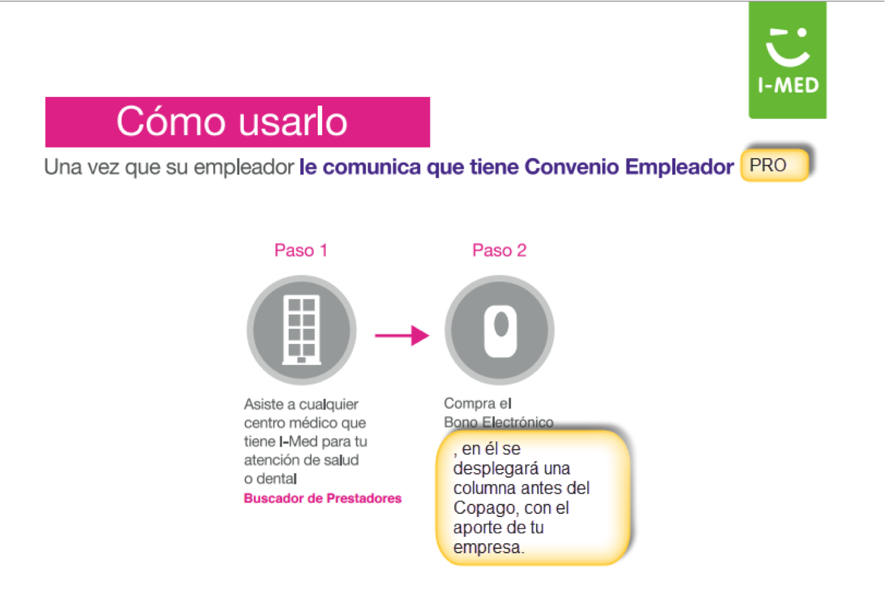


www.i-med.cl
Salud Empresa

